Slide 1

gesprekstechnieken
Les 2
Notes:
Waarom is dit vak belangrijk? Wat denken jullie?

Slide 2
lesprogramma
Terugblik vorige week
LSD
Soorten vragen
Opdrachten
Gesprekken voeren & feedback geven
Afsluiten

Slide 3
Terugblik vorige week
https://www.youtube.com/watch?v=HGRIwE4PRNE
Schrijf op wat je wel en niet goed vindt aan dit gesprek.
Plenair nabespreken
Notes:
Wat zou jij anders doen?

Slide 4
Terugblik
Wat weet je nog van vorige week?
Zijn er opdrachten die we moeten bespreken? (opdracht 3 en/of 4?)

Slide 5
LSD (22.3)
Actieve luisterhouding
Samenvatten
Check of je de ander begrijpt
Rode draad
De ander gerust stellen: ‘Ik luister echt naar je’
Doorvragen
Let goed op, zodat je op het juiste moment goede vragen kan stellen
Notes:
Waarom is het belangrijk dat jullie dit leren?
Straks in het werkveld werk je samen met cliënten. Bij het vak begeleiden leren jullie hoe je je een SMART leerdoel formuleert en hoe je methodisch kunt begeleiden. Denk aan begeleidingsplannen, zorgplannen en het cyclisch proces binnen methodisch begeleiden.
Daarbij voer je ook gesprekken, om een band op te bouwen met je cliënt, te zorgen dat hij/zij jou vertrouwt, je evalueert bijvoorbeeld het plan of de doelen die je met cliënten hebt opgesteld, je motiveert cliënten, etc.
Om dit onder andere te kunnen, is het belangrijk dat je de gesprekstechnieken goed beheerst als hulpverlener/welzijnswerker.

Slide 6
Parafraseren
Herformuleren
‘Als ik goed naar je luister..’ en eindigen met ‘klopt dat?’
Je controleert of je de ander goed hebt begrepen en moedigt de ander aan om te vertellen.
Notes:
Ook situatie verduidelijken.

Slide 7
Hoe kun jij je voorbereiden voor een gesprek?
Tips:
Gesprek zelf voorbereiden
Kies een passende ruimte en geschikt tijdstip
Privacy
Stiltes laten vallen is niet erg, gun jezelf de tijd om na te denken over een antwoord
Als je het even niet meer weet, vat je samen wat er al gezegd is
Laat de ander vertellen!

Slide 8
Soorten vragen (22.4)
Open vragen
Gesloten vragen
Keuzevragen
Reflecterende vragen
Confronterende vragen
Dubbele vragen
Suggestieve vragen
De ‘waarom’-vraag

Slide 9
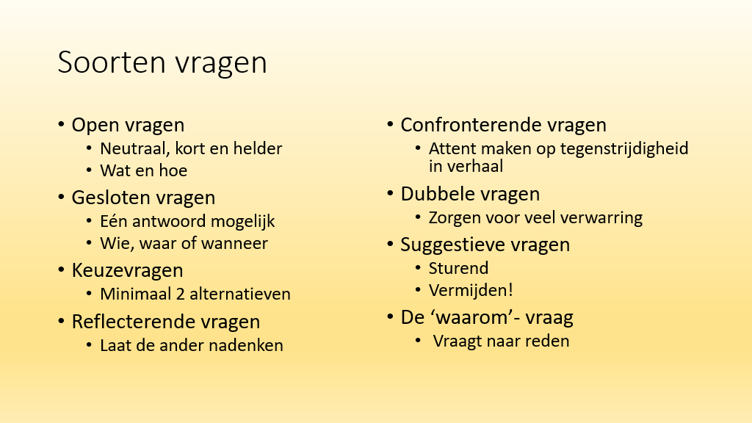

Slide 10
Zelfstandig werken aan opdrachten
Je vindt de opdracht op Teams: SW1 → Bestanden → Lesmateriaal → Gesprekstechnieken → Opdrachten → Thema 22: luisteren, samenvatten en doorvragen
Maak opdracht 5 individueel
Maak opdracht 6 individueel
Klaar? Lees kritische beroepssituatie op blz. 430. Welke aanpak kies jij? Onderbouw deze.

Slide 11
Gespreksvoering
Hoe: 3-tal
Hulpmiddel: Casus, feedback formulier
Tijd:
Uitkomst: Oefenen en de gesprekstechnieken toepassen
Wat: Iemand is hulpverlener, de ander speelt de cliënt en de derde observeert. Wanneer het gesprek klaar is, evalueer je het gesprek. Geef elkaar feedback.
Aan het einde van de les, geven jullie aan de docent de feedbackformulieren
Klaar? Als jullie alle 3 klaar zijn, maak je opdracht 7 uit het opdrachtenboekje van Thema 22: luisteren, samenvatten en doorvragen

Slide 12
Afsluiten
Tips/tops van de les
Vragen?
Ideeën voor volgende les?
Volgende week: luisterstijlen en professionele gesprekken

